Slide 1

le Triple Store d’IdRef :
data.idref.fr un nouveau service pour explorer et connecter les données de nos catalogues
Description
data.idref.fr est le triple store d’IdRef, service d’exposition des données d’autorité et des liens Sudoc en RDF.
Public
Correspondant Autorité
Correspondant Catalogage
Coordinateur Sudoc
Intervenants
François Mistral, responsable IdRef-Autorités
modérateur : Raphaëlle Poveda, service formation et documentation
La formation débutera à 11h, merci de votre patience…
Attention : La session sera enregistrée afin d'être diffusée sur notre plateforme d'autoformation http://moodle.abes.fr.
En rejoignant cette session, vous consentez à ces enregistrements.

Slide 2
Votre rôle
En tant que Coordinateur Sudoc, Correspondant Autorités, Correspondant catalogage, Catalogueur, etc. vous ne serez peut-être pas utilisateur de ce service ;
Il importe toutefois que vous connaissiez son existence, ce qu’il contient, la manière d’y accéder pour orienter, conseiller, relayer les utilisateurs qui pourraient y tirer avantage.
Notes:
Utilité que nous illustrerons plus bas dans la partie 4) Cas d’usages

Slide 3
plan
L’ABES et le web sémantique
Les données
L’interface
Quelques cas d’usages

Slide 4
L’ABES et le web SEMANTIQUE

Slide 5
La trajectoire
Le web sémantique est une cible, l’« horizon » du web, tel que l’a dessiné son inventeur Tim Berners-Lee.
Ce web se construit progressivement par les réalisations concrètes qui s’en réclament
  « Persée en métadonnées »
  « Data.bnf.fr »
  « Wikidata »
  « Knowledge graph » de Goo…
  Etc.
Ces principes guident nombre de réalisations concrètes de l’ABES au services des réseaux
Notes:
Dès l’origine, il y a l’idée d’aller au-delà d’un espace documentaire pour relier des entités du monde réel.
En 1994, année de la création du W3C, Tim Berners-Lee trace le futur du Web lors de la 1ère conférence WWW. Il revient alors sur l’idée d’intégrer dans le Web des entités du monde réel (lieu, personne, concept, oeuvre de l’esprit…) reliées entre elles par des liens typés.
En 1998, il propose une feuille de route pour le Web sémantique. Ce document est essentiel car il contient la description des technologies nécessaires au déploiement d’un Web de données :
« The Semantic Web is a web of data, in some ways like a global database. The rationale for creating such an infrastructure is given elsewhere [Web future talks &c] here I only outline the architecture as I see it. ».

Slide 6
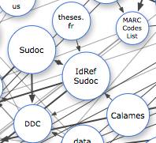
Jalons
2011 :
  Les notices d’autorité IdRef sur le web de données
  Les notices Sudoc en .rdf + avec des URI pérennes
  Les catalogues ABES dans les patates
2012 : Un serveur SPARQL pour le Sudoc
2016 : la série « Démonstrateur » et ces multiples cas d’usages
2018 : la Vision du projet d’établissement ABES 2018-2022 placée sous l’égide des « données 5★ ».
Notes:
+ Plein d’interventions JABES
IdRef sur le web de données = PPN.rdf et URI pérennes
Mais limite = accès à l’unité et connaissance a priori de l’identifiant !
Sindice mais ser
★ publiez vos données sur le Web (peu importe leur format) avec une licence ouverte1
★★ publiez-les en tant que données structurées (par exemple, un document Excel au lieu d’une image scannée d’un tableau)2
★★★ publiez-les dans un format ouvert et non-propriétaire (par exemple, un CSV plutôt qu’un Excel)3
★★★★ utilisez des URI pour désigner des choses dans vos données, afin que les gens puissent faire des références à celles-ci4
★★★★★ liez vos données à d’autres données pour y ajouter du contexte5

Slide 7
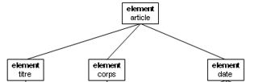
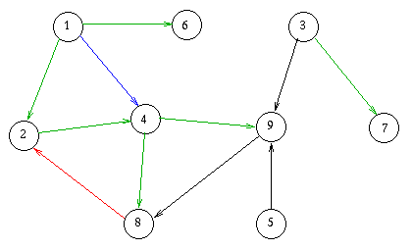
data.idref.fr
2018 : le Triple Store d’IdRef
  accessible librement via une interface web
  exposition des données [IdRef + liens Sudoc]
  synchronisées aux environnements de production
  modélisées en RDF sous forme de multigraphe
Notes:
Un triplestore est une base de données qui ne contient que des triplets RDF (Resource Description Framework). RDF est le langage de base du Web sémantique.
Un document structuré en RDF est un ensemble de triplets. Un triplet RDF est formellement l'association d'un sujet, d'un prédicat et d'un objet. Un document RDF ainsi formé correspond à un multigraphe orienté étiqueté.
Enfin, SPARQL est le langage d'interrogation standard le plus répandu pour interroger les graphes RDF.
Données extra-fraiches !
Prouesse technique !
IdRef + liens Sudoc = premier périmètre d’IdRef.
Data.idref.fr rejoue l’histoire d’IdRef, ce qui signifie qu’à terme, le triple store pourrait s’enrichir des liens Calames et des liens theses.fr

Slide 8
Pour quoi ?
Encore et toujours :
Accroître la visibilité de nos données
Favoriser la réutilisation de nos données
Faciliter l’exploration de nos données
La modélisation « graphe » permet d’interroger les données dans tous les sens avec une très grande finesse.
L’interopérabilité est un atout majeur des technologies du web sémantique.
Il est rendu aisé de surfer sur la multitude des liens.
Notes:
Vous êtes familiers avec ces objectifs maintes fois exposés :
Accroître la visibilité des données produites par les réseaux de l’ABES par une meilleure exposition sur le Web de données.
Pérenniser la diffusion en RDF des données : les triplets disposent d’un maximum de fraîcheur et de complétude par des mises à jour en temps réel.
Aligner les bases de données avec d’autres opérateurs de confiance et renforcer le rôle d’IdRef comme pivot de données dans la sphère de l’ESR.
Favoriser et faciliter la réutilisation des données ouvertes pour offrir de nouvelles formes d’exploration, d’analyse et d’affichage des données et des collections des bibliothèques de l’Enseignement Supérieur et de la Recherche.
Explorer encore et toujours le Sudoc

Slide 9
Pour qui ?
Triple store : est un service requérant un certain bagage technique ou une motivation particulière.
Cible : public de personnes aguerries et des applications de réutilisation.
Pari : diffuser plus largement auprès des néophytes, qu’ils appartiennent aux communautés des bibliothécaires, des chercheurs, des informaticiens, au grand public
Des profils d’utilisateurs variés :
        le bibliothécaire formateur
        l’ingénieur en info-doc
        le biblio-geek
        le chercheur en digital humanities
        l’utilisateur lambda
=> MÉDIATION
Notes:
Ne croyez pas que je sois moi-même un expert, je découvre au même titre que vous, à cet univers technologique.

Slide 10
Les données dans data.idref

Slide 11
Les autorités IdRef
Les personnes
Les collectivités
Les familles
Les congrès
Les sujets Rameau et FMeSH
Les lieux géographiques
Les titres et les auteurs/titres
= 3 500 000 autorités
= 55 000 000 triplets

Slide 12
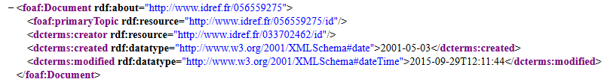
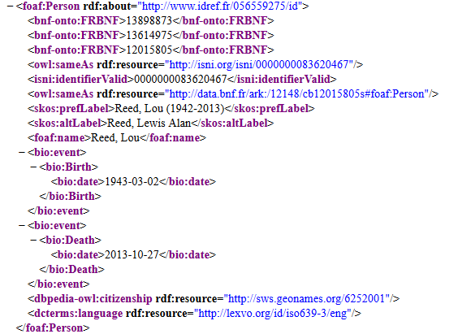
Une autorité en RDF
La notice « Lou Reed »
La personne « Lou Reed »
Notes:
On retrouve la distinction entre les objets documentaires et les objets du monde réel !

Slide 13
Les liens Sudoc en RDF
Les liens
Les codes de fonction
La citation bibliographique
= 10 800 000 ressources
= 55 000 000 triplets
= 33 000 000 liens
Notes:
(pas toute la notice)
(localisées et non localisées)

Slide 14
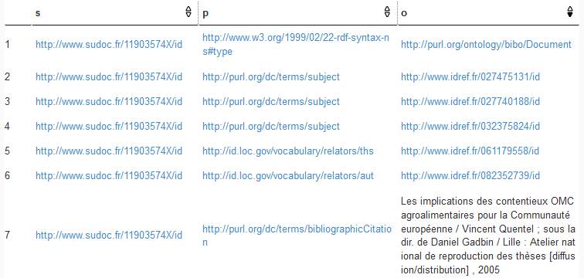
Soit la thèse sudoc 11903574X

Slide 15
Les résultats (comparatif)
Sudoc : on interroge à partir d’éléments bibliographiques ou d’autorité et on obtient des documents
  « hugo les misérables » -> notice biblio des Misérables
IdRef : on interroge à partir d’une autorité et on obtient des autorités et des documents liés
  « hugo victor 1802 » -> notice d’autorité de Victor Hugo
Triple Store : on interroge à partir d’éléments bibliographiques, d’autorité ou de relations et on obtient ce qu’on veut !
  « hugo les misérables » -> des données biblio, d’autorité et leurs relations (compte, filtre, facette)
Notes:
Complémentarité !
=> recherches inédites, plus précises et plus larges

Slide 16
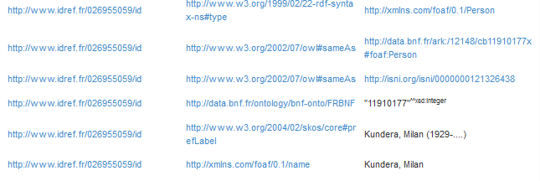
Les résultats : des triplets
Le résultat prend la forme de triplets = S-P-O
C’est une langue étrangère avec une grammaire et une (ou plusieurs) syntaxe mais sans surprise :
L’objet « www.idref.fr/0269550059/id » est une autorité et objet du monde réel car présence de « idref » et « /id », cet objet est une Personne, cette personne a un équivalent dans les bases BnF et ISNI, et son nom est Kundera, Milan.
Notes:
Un peu de lecture

Slide 17
L’interface

Slide 18
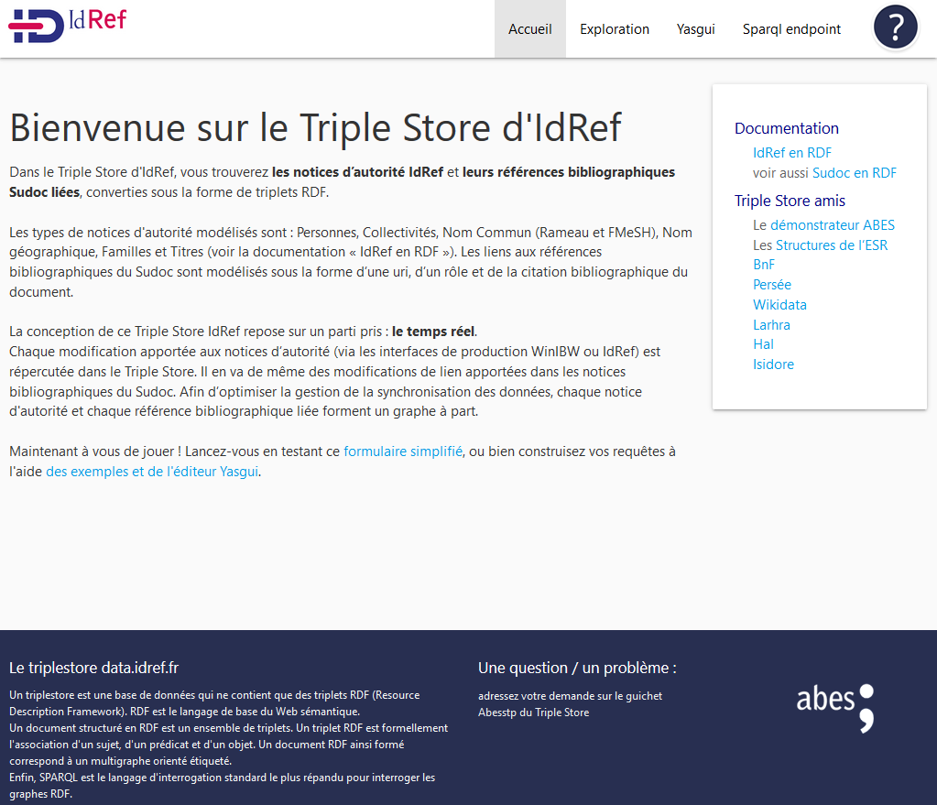
Notes:
Un site web librement accessible
Un site simple en 4 pages
Une prise en main progressive
Un court texte d’explications :
Les données dans le TS
La synchronisation du TS
Le schéma de la modélisation (todo)
La structure du site (todo)
L’accès à la documentation et à d’autres TS
L’accès au guichet ABESSTP dédié

Slide 19
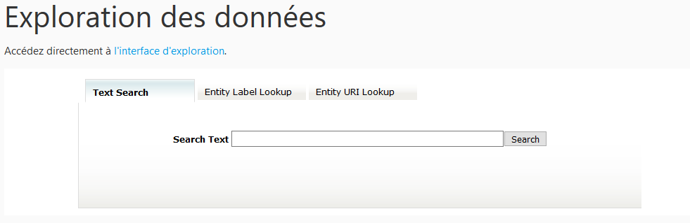
Exploration
Un encart de recherche à la Goo…
On entre dans les triplets en langage naturel
On navigue dans les triplets, de liens en liens

Slide 20
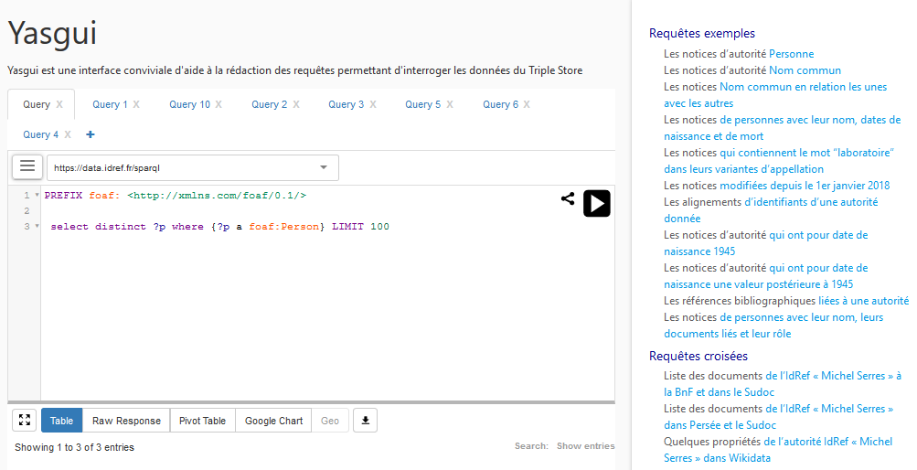
Yasgui
Un éditeur user-friendly de requêtes sparql : autocomplétion, termes en couleur, détection d’anomalies
Des requêtes exemples à lancer ou à adapter
Des onglets pour stocker vos requêtes
Le tri des résultats
Des sorties variées

Slide 21
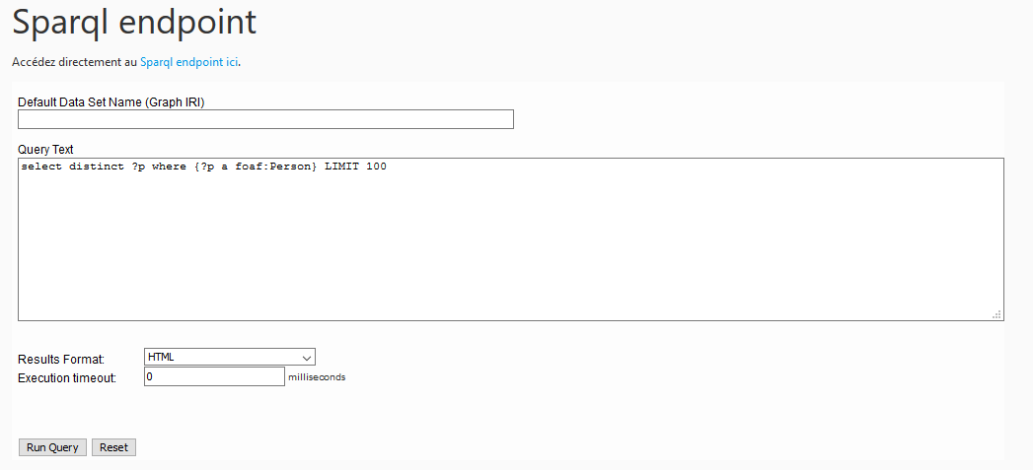
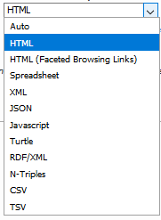
SparqlEndpoint
un éditeur brut pour les « pros »
encore plus de sorties et d’opérateurs Sparql
la requête sous forme d’URI

Slide 22
Relations sans restriction
PERSONNES
CONCEPTS
PERSONNES
CONCEPTS
PERSONNES
CONCEPTS
PERSONNES
CONCEPTS
BIBLIOS
BIBLIOS
BIBLIOS
LIEUX
COLLECTIVITES
LIEUX
COLLECTIVITES
LIEUX
COLLECTIVITES
LIEUX
COLLECTIVITES
Notes:
Sans oublier les Familles, les Titres & Auteurs / Titres , bien sûr !

Slide 23
DES cas d’usages

Slide 24
Recherche d’experts
Recherche toutes les personnes qui sont auteur d’une ressource Sudoc traitant d’ « écoféminisme » (= concept rameau 034901523) et affiche leur nom et la citation des documents associés.
    PREFIX dcterms: <http://purl.org/dc/terms/>
    PREFIX marcrel: <http://id.loc.gov/vocabulary/relators/>
    PREFIX foaf: <http://xmlns.com/foaf/0.1/>
    select distinct ?nom ?citation #affiche le nom des personnes trouvées et les documents associés
    where {
    #recherche les documents ont pour sujet l’écoféminisme
    ?doc dcterms:subject <http://www.idref.fr/034901523/id>.
    #recherche leurs auteurs
    ?doc marcrel:aut ?auteur.
    #recherche le nom de ces auteurs et ces auteurs sont des personnes
    ?auteur foaf:name ?nom.
    ?auteur a foaf:Person.
    ?doc dcterms:bibliographicCitation ?citation.
    }
    ORDER BY ?nom

Slide 25
Navigation dans Rameau
Recherche les termes spécifiques d’un sujet Rameau (=Préhistoire, PPN 027243524), sur deux niveaux de profondeur, affiche leur libellé et le nombre de documents liés au terme spécifique de second niveau.
    #affiche les uri et les libellés des concepts trouvés
    SELECT DISTINCT ?uri1 ?label1 ?uri2 ?label2 COUNT (distinct ?doc2) as ?nbdoc2
    WHERE {
    #recherche les uris des termes spécifiques du concept Préhistoire identifié par son uri IdRef
    <http://www.idref.fr/027243524/id> skos:narrower ?uri1.
    #Et le libellé de ces uri IdRef
    ?uri1 skos:prefLabel ?label1.
    #et rebelotte au niveau inférieur (optionnal est nécessaire car tous les concepts rameau n’ont pas de termes spécifiques)
    OPTIONAL {
    ?uri1 skos:narrower ?uri2.
    ?uri2 skos:prefLabel ?label2.
    ?doc2 dcterms:subject ?uri2.
    } } ORDER BY ?label1
Notes:
Dans la rubrique « rendre visible les anomalies »

Slide 26
Recherche des présidents de jury de thèse d’un établissement
Recherche les présidents de jury de thèse (marcrel:pra) de l’Université de Lorraine (=PPN 157040569), affiche leur identifiant, leur nom et la thèse concernée.
  PREFIX foaf: <http://xmlns.com/foaf/0.1/>
  PREFIX marcrel: <http://id.loc.gov/vocabulary/relators/>
  PREFIX dcterms: <http://purl.org/dc/terms/>
  select distinct ?personne ?nom ?citation
  where {
  ?doc ?relation <http://www.idref.fr/157040569/id>.
  ?doc dcterms:bibliographicCitation ?citation.
  ?doc marcrel:pra ?personne.
  ?personne a foaf:Person.
  ?personne foaf:name ?nom.
  }
  LIMIT 100

Slide 27
Recherche de cohorte
Recherche les co-auteurs des co-auteurs de Claude Lévi-Strauss (=PPN 02698797X), affiche leur nom et prénom et regroupe les par nom.
    SELECT ?LeviStrauss_coauthor
    (group_concat(DISTINCT ?auteurnom2 ; SEPARATOR = " || ") AS ?coauthors)
    WHERE {
    ?doc marcrel:aut <http://www.idref.fr/02698797X/id>.
    ?doc marcrel:aut ?auteur.
    ?doc2 marcrel:aut ?auteur.
    ?doc2 marcrel:aut ?auteur2.
    ?auteur foaf:name ?LeviStrauss_coauthor.
    ?auteur2 foaf:name ?auteurnom2.
    FILTER(?auteur != <http://www.idref.fr/02698797X/id>)
    FILTER(?auteur2 != <http://www.idref.fr/02698797X/id>)
    FILTER(?auteur != ?auteur2)
    }
    GROUP BY ?auteur ?LeviStrauss_coauthor

